Slide 1
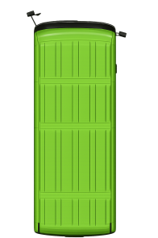
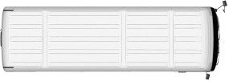
기사
대기실
⑫
⑪
⑩
⑨
⑧
⑦
⑥
1550 (23:20)
6068 (22:40)
5183 (22:30)
5182 (22:20)
1587 (22:09)
1584 (21:58)
1553 (21:47)
⑤
1552 (23:30)
1457 (23:10)
③
1450 (23:00)
1497 (운휴)
④
②
1444 (22:50)
①
7월 21일
(화)
5619
주차위치

Slide 2
기사
대기실
⑫
⑪
⑩
⑨
⑧
⑦
⑥
1552 (23:30)
6068 (22:40)
5183 (22:30)
5182 (22:20)
1587 (22:09)
1584 (21:58)
1553 (21:47)
⑤
1550 (23:20)
1457 (23:10)
④
1559 (운휴)
③
1450 (23:00)
②
1444 (22:50)
①
7월 21일
(화)
5619
주차위치

